Slide 1
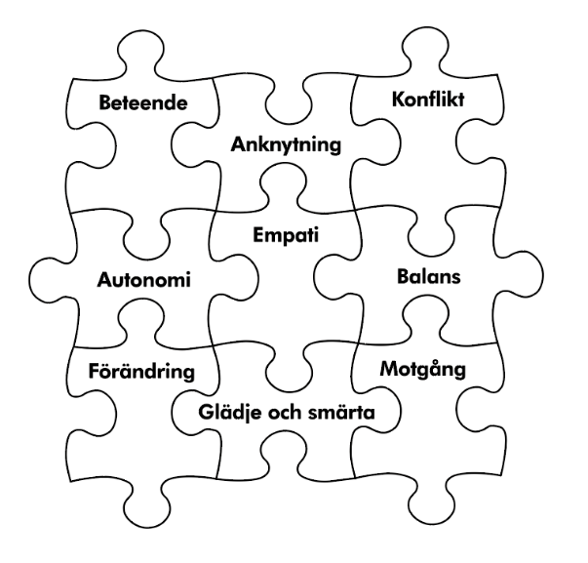
Välkomna till Connect Boostersession
för föräldrar

Slide 2
Agenda för idag
Introduktion/presentation
Connects mål
Connects 9 principer
Rollspel och Reflektionsövningar
Avslutning

Slide 3
Connects mål - Att skapa trygg anknytning De 9 Principerna
Allt beteende betyder något -Ta Ett Steg Tillbaka
Anknytning genom hela livet -Säker Hamn och Trygg Bas
Konflikthantering
Samhörighet och Självständighet
Empati
Balansera behov
Förändring
Glädje och Smärta -Fånga tillfällen till samhörighet
Reparationsarbete och Återförening
Notes:
_________________________________
1. Lyhördhet/Reflektion – Ta Ett Steg Tillbaka
Fundera över vad som händer med ungdom;.​
Reflektera vad som händer med en själv​
2. Säker Hamn-Trygg Bas
Att vara en känslomässigt tillgänglig förälder och kunna erbjuda Säker Hamn och Trygg Bas när vårt barn är arg, ledsen, stressad, frustrerad
3. Konflikt
Ngt som förekommer i alla relationer. Att öva på att mötas i konfliktsituationen. Att som förälder stå kvar utan att konflikten eskalerar eller att dra sig undan, avvisa barnet.
4. Samhörighet och Självständighet
Två grundläggande anknytningsbehov som vi har hela livet
5. Sensitivitet - Empati
Att ställa sig i ngn annans skor.
Färdighet som behövs för att tänka på ungdomens behov och hur dessa uttrycks I beteenden.​
6. Balansera behov
Ta hand om sina egna behov för att kunna se barnets behov.
7. Förändring
Tonårstiden handlar om förändring och utveckling. Tonåringarna behöver fortfarande sina föräldrar samtidigt som de alltmer söker stöd och tröst hos vnner, flick/pojkvänner.
8. Fånga tillfällen till samhörighet
Glädje och smärta. Tillfällena när vi kan pausa problem och vara tillsammans med våra barn och glädjas åt samhörigheten. Relationskontot
9. Reparationsarbete och Återförening.
​

Slide 4
Hur kan vi öka våra barns trygghet? Lyhördhet
Lyhördhet är vår förmåga att:
Vara uppmärksam
Vara intresserad
Ta ett steg tillbaka
Förstå vad barnets beteende betyder ur ett anknytningsperspektiv
Notes:
Detta innebär:
Respekt, öppenhet och nyfikenhet på vad barnets beteenden betyder
Att man visar barnet verbalt och icke verbalt att man är intresserad av att förstå deras upplevelse oavsett deras beteende

Slide 5
Hur kan vi öka våra barns trygghet? Säker Hamn och Trygg Bas
Säker
Hamn
Trygg
Bas
En trygg plats att utgå ifrån för att utforska – en försäkran om att någon ”klok och stark” alltid finns där om man behöver det.
En lugnande miljö som ger skydd och tröst och som dämpar barnets ror
Notes:
En Säker Hamn där barnet kan få tröst och skydd
En Trygg Bas att Utgå ifrån för att utforska och gå framåt

Slide 6
Hur visar ni att ni är en Säker Hamn i relationen till era barn?
Hur visar ni att ni är en Trygg Bas i relationen till era barn?

Slide 7
Connects 9 Principer
Allt beteende betyder något
Anknytning genom livet
Konflikt
Samhörighet och Självständighet
Empati
Balans i våra behov
Förändring
Uppmärksamma samhörigheten
Två steg fram, ett steg bak
Notes:
De första två är grunden
Nästa fyra handlar om kommunikation
Sista tre är förändring och utveckling

Slide 8
Princip 1 Allt beteende betyder något
Notes:
Allt beteende är en form av kommunikation. När vårt barn har beteenden som provocerar, stressar, gör oss arga då är det viktigt att ”Ta-Ett-Steg-Tillbaka.
När vi ”tar ett steg tillbaka” så sätter vi våra egna tankar och känslor på ett”standby läge” och det ger oss möjlighet att reflektera över vad barnet kan tänkas känna och tänka i den här situationen. Och vilka behov barnet uttrycker med det här beteendet.

Slide 9
Allt beteende är en form av kommunikation.
Beteendet kan berätta något om en persons:
Känslor, tankar, intressen och behov
Erfarenheter i tidigare relationer
Förväntningar på hur andra kommer att bemöta dem i olika situationer
“Att knäcka koden” – att försöka förstå barnets behov – kan vara utmanande.
Det kan vara ännu mer utmanande med tonåringar.

Slide 10
Rollspel
Notes:
De tre snabba rollspelen
Muntliga reflektionsfrågor​ efter rollspelen
​
Om vi jämför de tre rollspelen…​
​
På vilket sätt skiljer sig de olika rollspelen? (verbalt och ickeverbalt)​
​
- Skulle de alla, lämna dörren öppen i relationen och välkomna ytterligare diskussioner?

Slide 11
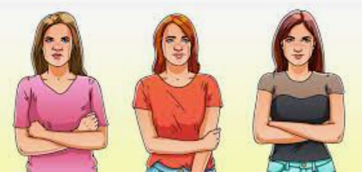
Kommunikation
Hur vi säger något betyder ibland mer än vad vi säger.
Notes:
För barn och ungdomar är kroppsspråket och tonläget ibland det mest avgörande när dom försöker förstå/tolka vad vi försöker kommunicera i ord.

Slide 12
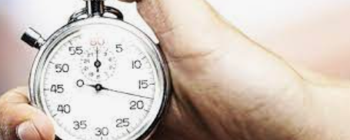
Timing!
Notes:
Småbarn har scheman vi måste ta hänsyn till: sovtider, mattider osv ex vid resor måste vi ta hänsyn till de små barnens ”schema”
I alla relationer så har vi en känsla för när man kan ta upp och diskutera ngt som känns viktigt och betydelsefullt – timingen har stor betydelse. Att kunna ta ett steg tillbaka och fundera på vad beteendet så för.
Låt oss tänka efter när vi tycker att det är lättare eller svårare att prata med sin tonåring. Vi kan känna att vi vill lösa en situation omedelbart men tonåringen är inte alltid mottagliga och kan vara svåra att kommunicera med- pratar ofta om toleransfönster och att är att barnet befinner sig på den plats för att vara mottaglig till vad som sägs. Annars kan de
Verka ointresserade eller irriterade. Var lyhörd för Tecken på att barnet är redo att lyssna och prata
Tecken på att barnet lyssnat eller pratat färdigt
Att lyssna mer än att prata kan hjälpa
Timing har alltid varit en viktig faktor i uppfostran oavsett barnets ålder

Slide 13
- När är det lättare för dig att tala med ditt barn?
Att tänka på NÄR man ska diskutera saker är viktigt i ALLA relationer.

Slide 14
Sammanfattning Princip 1
Allt beteende betyder något​
Att ta ett steg tillbaka​
Hur vi kommunicerar har betydelse

Slide 15
Ta-Hem-Budskap
Det är svårt att "inte anta".​ ​
Att “ta ett steg tillbaka” och fundera på olika betydelser av beteendet kan ge möjlighet att:​
Se saker och svara annorlunda​
Öppna dörren för mer öppen kommunikation​ ​
Det är svårt att vara öppen under konflikter. Det kräver övning,​
Hur vi kommunicerar har betydelse. ​

Slide 16
Princip 2 Anknytningen är livslång
Notes:
Vårt behov av anknytning finns med oss under hela livet.
Hur vi uttrycker våra behov förändras under livet utifrån ålder, mognad, erfarenheter.

Slide 17
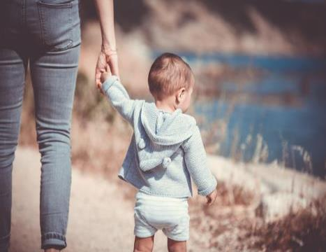
Anknytningen är livslång men våra behov och sätt att uttrycka dem kan variera över livet

Slide 18
Vilka är våra (våra barns och våra egna) anknytningsbehov?
Vi gör en lista och tänk särskilt på om det har skett förändringar eller ny utveckling som du har märkt i din tonårings och eventuellt dina egna anknytningsbehov.
-
-
-

Slide 19
Anknytningsmyntet
Två grundläggande behov: - Samhörighet och
- Självständighet
Två sidor av anknytningssystemet som kan främja närhet/trygghet å ena sidan och
utforskande å andra sidan
Samhörighet
Självständighet

Slide 20
Den inre arbetsmodellen – inre arbetskarta
Våra beteenden återger en inre arbetsmodell som innehåller information om:
Hur jag tänker och känner om mig själv.
Hur andra tänker och känner om mig.
Hur andra reagerar på mina anknytningsbehov.
Notes:
Utifrån hur vi har blivit bemötta när vi sökt stöd, skydd, tröst – Säker Hamn - så utvecklar vi en Inre Arbetsmodell.
Den Inre Arbetsmodellen kan förändras när vi får nya erfarenheter ex av vuxna som är känslomässigt tillgängliga, visar mig intresse och nyfikenhet, stöttar och uppmuntrar mig när jag möter svårigheter osv.

Slide 21
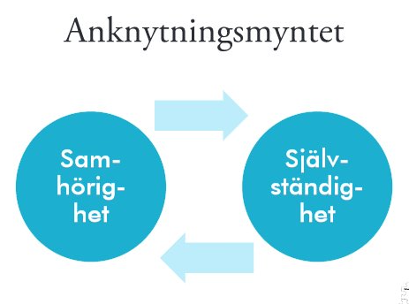
Sammanfattning och Ta-Hem-Budskap
​
Anknytningsbehoven – Två grundläggande behov​
Beteenden förändras när vi växer upp och utvecklas​​
Att ta ett steg tillbaka och vara nyfiken på vilka behov som kan finnas bakom beteendet kan hjälpa oss att…​
- Se saker på ett annat sätt​
- Välja andra sätt att reagera​
- Förmedla en känsla av intresse, respekt och stöd​
Timing” är viktigt.

Slide 22
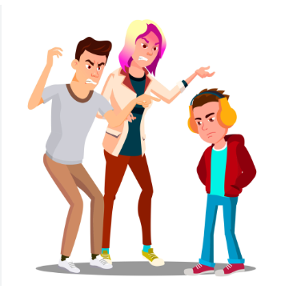
Princip 3 Konflikt
Konflikt är en del i anknytningen
Konflikt är en möjlighet till förståelse och samhörighet
Notes:
I den här principen pratar vi om:
Att konflikt har ett syfte – den säger oss att något måste hanteras och förändras i relationen
Att konflikter kan erbjuda tillfällen till förståelse, samhörighet och utveckling
Att konflikt är vanligt när vi balanserar självständighet och samhörighet
Bli medveten om vad som kan trigga igång en konflikt med era barn/ungdomar och reflektera kring hur man kan koppla det till barnets anknytningsbagage.
Reflektera kring vilka anknytningsbehov som barnet uttrycker med sitt beteende under en konflikt.

Slide 23
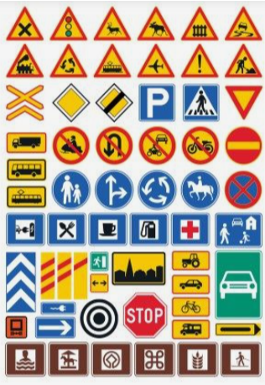
Varningsmärken
Notes:
Fråga gruppen:
Vad tänker ni när ni hör ordet konflikt?
Vad tänker ni när ni hör ordet aggression?
Kan fundera över detta, vilket vägmärke tänker du på när du hör ordet konflikt?
Fånga upp deras tankar

Slide 25
Säkerhet
går
först
Notes:
Viktigt att framhålla att Säkerheten alltid går först. Uppstår en situation där ett barn/ungdom riskerar att skada sig själv, ngn annan eller börjar förstöra det hen har runt omkring sig då måste den vuxne alltid agera och markera att detta inte är acceptabelt.
Efter en situation då man kan säga att barnet/ungdomen gått utanför sitt toleransfönster då är det viktigt att återigen bli den Säkra Hamnen och den Trygga Basen för barnet/ungdomen och prata om det som hände. När ett barn/ungdom hamnar i en situation tappar kontrollen över sig själv – är utanför toleransfönstret – så kommer hen efteråt känna skam över det som hänt och det måste de vuxna hjälpa barnet att hantera.

Slide 26
Reflektionsövning
Finns det några speciella saker som utlöser konflikt mellan dig och dina barn?
Hur reagerar de på konflikt?
Trappar upp eller dra sig undan?
Vad tror ni era barn känner under en konflikt?
Hur tror ni de ser på och känner för dig som förälder i en konflikt?
Notes:
Muntligt, ej PP

Slide 27
Rollspel
Notes:
Princip 3

Slide 28
Vad betydde det här för relationen mellan föräldern och barnet?
Barnet 1. Vad tänkte och kände barnet? 3. Vilka var barnets anknytningsbehov? | Föräldern 2. Vad tänkte och kände föräldern? 4. Tror ni föräldern var medveten om barnets behov?
Notes:
Blädderblock

Slide 29
Rollspel – rekonstruerat
Hur skulle föräldern kunna bemött barnet på ett annorlunda sätt?
- när säga vad?
hur säga det?
Bjuda in till förslag

Slide 30
Rekonstruerat Rollspel
Notes:
Rekonstruerat….

Slide 31
Att fastna i konfliktmönster Har ni märkt hur vi ibland fastnar i mönster av konflikt med andra?​
Det är svårt att uppmärksamma vad den andra säger när man är i konflikt. ​
Hårda ord kan sägas både av ungdomen och föräldern. ​
​
Det är som en film som upprepas om och om igen.​
​
Det skadar/försämrar relationen.​
De kan sluta med att vi känner oss sårade, arga och maktlösa.

Slide 32
Kommunikationsmissar
Vad tror ni att era tonåringar kan höra när vi säger saker som “Kom ihåg nycklarna” eller ”Glöm inte jackan”?​
Hur kommer det sig att de tolkar vad vi säger på det sättet?​
Vad är det vi hör och tänker när vi uppfattar att vi blivit missförstådda och respektlöst bemött på det här sättet?​
När vi blir bemötta på det här sättet, hur kan vi tänkas reagera tillbaka?
Notes:
Muntlig reflektionsövning

Slide 33
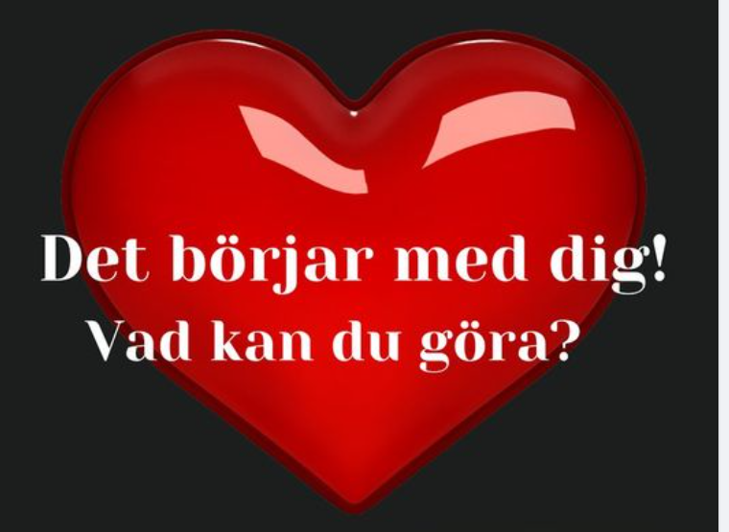
Att hantera konflikter – det börjar med dig!
Vara medveten om era känslor!​
Ta ett steg tillbaka och fundera på vad ditt barn tänker/känner.​
Var nyfiken och lyssna efter barnets anknytningsbehov.

Slide 34
Sammanfattning av Princip 3
Konflikt ingår i nära relationer.​
Vi har alla behovet att känna samhörighet med andra och att vara självständiga.​
​
Hur ser vi på konflikter.​
​
Vi reagerar ofta automatiskt på konflikter.​
​
Hur vi hanterar konflikter varierar.​
Att ta ett steg tillbaka är början på konflikthantering.​
​
Hur vi reagerar är lika viktigt som vad vi sager.​
​
Säkerhet måste prioriteras.

Slide 35
Sammanfattning och Ta Hem Budskap
Säkerhet kommer först.​
Vi kan förstå konflikt men ändå sätta gränser. ​
Det finns många sätt att reagera på konflikter. ​
Börja med att ta ett steg tillbaka och tänka på barnets anknytningsbehov. ​ ​
Hur vi kommunicerar är viktigt. ​
- Vad vi säger och hur vi säger det.

Slide 36
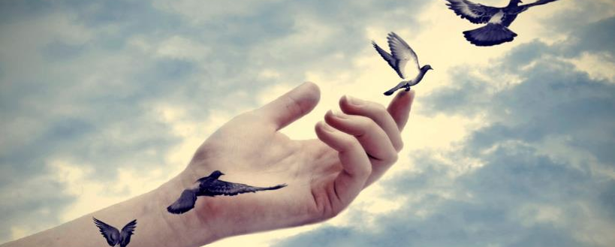
Princip 4 Samhörighet och Självständighet
Notes:
Utvecklingen från det lilla barnets behov mycket samhörighet till tonåringens längtan efter frihet/självständighet och behov av samhörighet av andra än med sina föräldrar.
Men viktigt att komma ihåg att även tonåringen kommer att söka och ha behov av samhörighet med sina föräldrar, det kan vara korta stunder och då måste vi vara öppna för det. Behovet finns kvar.
Att inse att barn och ungdomars strävan efter självständighet är en del av deras utveckling.

Slide 37
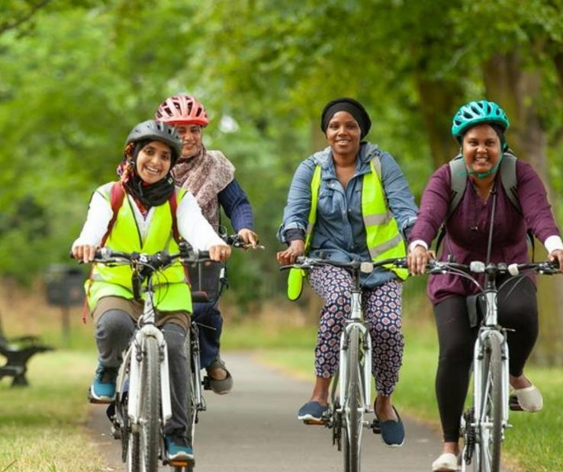
Självständighet inkluderar samhörighet
Notes:
Barn och ungdomar har behov av att utforska och uppleva nya relationer och att utveckla kompetens som ger dem möjlighet att bli mer självständiga.
Trygg anknytning innebär en balans mellan samhörighet och självständighet
För svenskfödda föräldrar kan bilden med ungdomar på festival vara ngt som väcker oro.
För föräldrar med annan kulturell/religiös bakgrund kan bilden med de cyklande flickorna vara ngt som väcker oro.

Slide 38
Hitta Balansen – Samhörighet/Självständighet
Svårigheter att hitta en balans finns i alla relationer ​
Att hitta en fungerande balans är en pågående process i alla relationer

Slide 39
Rollspel
Notes:
Åka på festival

Slide 40
Barn
Tänker och känner – i början av rollspelet
Förälder
Tänker och känner
Barn
Tänker och känner – i slutet av rollspelet

Slide 41
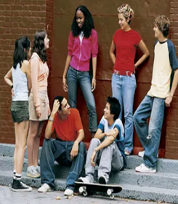
Spelar vuxna någon roll i tonårsutvecklingen?
Säker Hamn
En vuxen som ”har rygg” på tonåringen oberoende av hur ofta och hur högt budskapet är att de inte behöver det…
Trygg Bas
Någon som vägleder snarare än kontrollerar
Mary Ainsworth, 1968 in Maternal Sensitivity Scales
Notes:
Neuroplasticitet – Ändringar som sker i hjärnan som resultat av erfarenheter – skapar utveckling
Tonårshjärnan:
Processar information snabbare
Tar mer risker
Provar nya strategier
Mentalisering ökar
Utvidgar sitt sociala nätverk

Slide 42
Sammanfattningsvis
Att balansera mellan självständighet och samhörighet är en del i våra relationer och i allt växande.​
När tonåringar utvecklar nya relationer, kan vi oroa oss eller känna en känsla av förlust.​
​
Hur vi uttrycker dessa känslor kan påverka vår relation​
Att kommunicera att vi respekterar våra barn och att vi finns där som Säker Hamn och Trygg Bas.​
Vad och hur vi svarar våra barn skapar relation och kan bygga broar

Slide 43
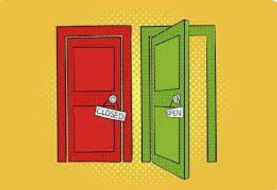
Ta-Hem-Budskap
Tonåringar behöver vårt stöd. Vi behöver fortsätta att visa att vi finns där även om vi blir avvisade.​
Vi kan ha starka känslor/oro för tonåringars självständighetssökande.​
Att balansera samhörighet och självständighet kan vara svårt..​
För att hålla dörren öppen kan vi prova:​
Ta ett steg tillbaka och fundera på barnets behov.​
Använd det vi säger & hur vi säger det för att tydliggöra att vi är på samma sida.​​
Det gäller alla relationer!​

Slide 44
Princip 5
Empati – anknytningens hjärtslag
Förståelse, växande och förändring börjar med empati
Notes:
Empatins betydelse – Empatisk namngivning
Lyfter fram och förstärker betydelsen av inre psykologiska erfarenheter
Hjälper barn att bättre förstå sig själva
Begränsar och lugnar oro/ilska (hos båda)
Modellinlärning för användandet av empati i relationer

Slide 45
.
Empati är ... ​
​
När man ”kliver ur” sina egna skor och i någon annans skor. ​
​
Att man är öppen för en annan persons tolkningar och upplevelser. ​
​
Att visa nyfikenhet och genuint intresse för en annan person. ​
​
! ​
Empati är att
uppleva en
annan persons
känslor som
om de vore ens egna

Slide 46
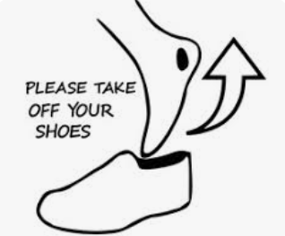
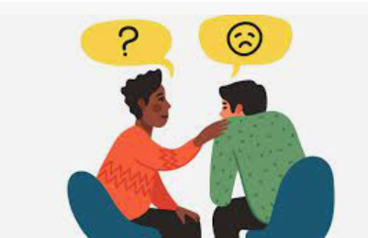
Empati är en färdighet
Notes:
1) Kliv ur sina egna skor och ställa sig i den andres skor, och bli stående där en stund, även om det känns obekvämt
2) Du behöver inte berätta om din egen uppfattning eller dina egna känslor innan du kliver i den andres skor för att försöka förstå
3) Stå i den andres skor. Tala om vad du hör och ser. Tala om att du begriper och accepterar den andres åsikt och känslor.
4) Meddela eventuellt din åsikt eller ditt beslut

Slide 47
Rollspel
Notes:
Fotbollsskorna – Eskalerande konflikt

Slide 48
Muntliga reflektionsfrågor
-Vad kände barnet?​
-Vad kände föräldern?​
​
-Hur kunde ni se vad föräldern kände?​
​
-Kunde föräldern se barnets behov? ​
​
-Vad betydde det här för relationen mellan barnet och föräldern? Lämnades dörren ”öppen” för att prata vidare om det som hände?
Notes:
Informera gruppen att vi kommer att återvända till det här rollspelet i en senare princip.

Slide 49
Empati och konflikt
Förstå vikten av att lugna ner konflikten ​
Empati handlar INTE om att lösa problem ​
Att använda empati utan att föreslå lösningar eller försöka hjälpa vårt barn kan ha en kraftfull inverkan ​​
För att ditt barn ska kunna ta emot empati behöver du kunna anpassa ”styrkan”, ditt sätt att visa empati utifrån barnet. Vissa barn har svårt att våga visa sig sårbara och ta emot empati.
Att ta ett steg tillbaka, vara nyfiken och
visa medkänsla kommer att vara betydelsefullt.

Slide 50
Sammanfattning
Empati hjälper oss och våra barn att känna samhörighet.​
Empati handlar inte om att lösa själv problemet​
Att kliva ur sina egna skor och för en stund ställa sig i någon annans.​
Empati handlar inte om att ge upp sina egna perspektiv eller känslor eller att acceptera vilket beteende som helst.​
Vi kan också använda empati i vårt dagliga samspel med andra, när situationen är problematiska. Det är ett bra sätt att stärka relationen.

Slide 51
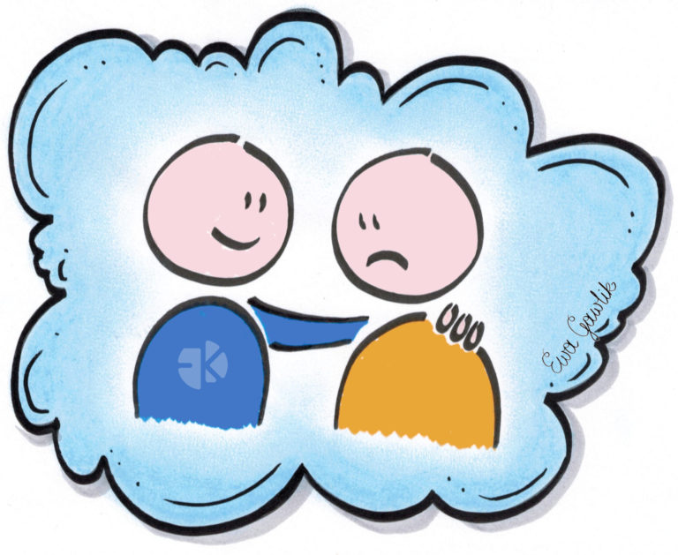
Ta-Hem-Budskap
Empati är viktigt och hjälper dig att behålla en god kontakt med ditt barn/tonåring​
Empati löser inte alltid problemet, men hjälper dig att förstå ditt barn/tonåring​
Empati handlar om att acceptera andras känslor, och visa att du tar deras erfarenhet på allvar​
Empati kan användas i det dagliga livet, även när saker och ting inte är ett problem

Slide 52
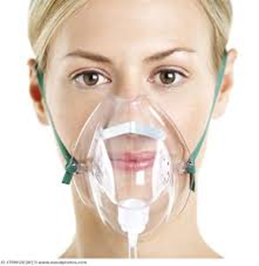
Princip 6 Att balansera behov
Notes:
Relationer bygger på ömsesidighet​
​
Vuxna relationer innebär att både "ge och ta"​
​
Relationer mellan barn och vuxna ser annorlunda ut.​
​
​
​

Slide 53
Balansera behov
Hur ser "balansen" ut i vuxna relationer?
Hur ser balansen ut mellan en vuxen och en baby? ​
​
​
Hur ser balansen ut mellan en vuxen och en tonåring?

Slide 54
Hur hjälper vi våra tonåringar att lära sig att balansera behov och förstå att andra också har behov?
Medvetenhet och empati för både våra egna behov och deras behov.​
Förståelse för tonåringars utveckling.​
Ta ett steg tillbaka, se att konflikt kan vara ett tecken på att det är en obalans kring behov.​
Balans är en process och den behöver inte vara perfekt.​
​
Våra tonåringars behov väger fortfarande tyngre än våra, men inte lika mycket som för det lilla barnet:​ ​
Att hitta en balans kan ibland kännas som en berg- och dalbana.

Slide 55
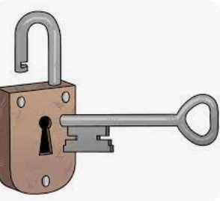
Nyckeln till förhandling med tonåringar
Förhandling, genom att förhandla med barnet om balansen kring våra olika behov på ett empatiskt sätt. ​
Erkänna och respektera våra egna anknytningsbehov.
När vi balanserar behov med våra tonåringar så väger tonåringens behov fortfarande mer, men inte alltid.​
Att hitta balansen kan kännas som att åka berg och dalbana.

Slide 56
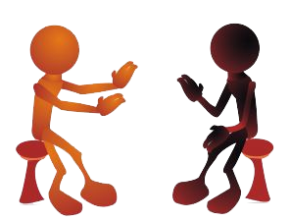
Att förmedla och förhandla om behov i relationer
Ibland verkar det som andra inte vill lyssna på våra behov.​
Ibland känner vi att det enda vi gör är att tillgodose andra personers behov.​
Ibland har vi skuldkänslor över att uttrycka våra behov

Slide 57
Rollspel
Notes:
Muntliga reflektionsfrågor efter rollspelet

Slide 58
Hur man använder empati för att utrycka sina behov:
Uttryck empati för den andra personens behov först innan du uttrycker dina egna behov.​
Ta ett steg tillbaka från känslor av att känna sig utnyttjad.​
​
Visa empati för oss själva och acceptera våra behov.​
Kommunicera att vi är intresserade av att balansera våra behov och andras behov.

Slide 59
Rekonstruerat Rollspel
Notes:
Muntliga reflektionsfrågor efter rollspelet

Slide 60
Det är viktigt att…………..
Hålla i längden och minska riskerna för utbrändhet.​
Vara medveten om sina egna behov, vårda relationer med viktiga personer som sin partner, vänner och familj som kan ge stöd.​ ​
Söka professionell hjälp när man känner att problemen blir för stora.​
Söka tillfällen att hjälpa ditt barn att kunna se och förstå andra människors behov och stötta barnet i att balansera sina egna behov mot andras behov.

Slide 61
Ta Hem Budskap
Var uppmärksam på våra egna behov.​
Kommunicera våra behov tydligt i våra relationer.​
Utveckla balans med hjälp av empati och förhandlingsförmåga.​
Relationer mellan förälder och barn balanseras alltid till fördel för barnets behov.​
Tonåringar kan utveckla empati för oss och ge stöd, men vi behöver vuxna relationer för att möta våra egna behov.
Samhörighet
Självständighet

Slide 62
Princip 7 Förändring
Att förstå den och vad som krävs
Att växa innebär att gå vidare och samtidigt förstå det förflutna.
Notes:
Den här principen handlar om vad som krävs av oss för att ibland kunna göra dom stora förändringarna i livet.
Barn som växer upp med föräldrar som är tillgängliga för dom – som är Säker Hamn och Säker Hamn - får med sig verktyg för att hantera förändringsprocessen som innefattar både bakslag och misslyckanden. Barn och ungdomar som har en IAM som är positiv = positiv självkänsla och ett gott självförtroende, har fått hjälp att särskilja bakslag och misslyckanden i ex skolan med den person dom är. Barn som inte haft tillgängliga föräldrar har ibland svårt att hantera bakslag och misslyckanden och det påverkar även deras IAM.
I den här principen är målet att föräldrarna ska förstå hur vårt förflutna påverkar vår föreställning:
- om vem vi är
- vad vi tror att andra tror om oss
- och vad det betyder för våra möjligheter till förändring
- hur vi skapat vår egen självbild eller “berättelse” om oss själva, andra och livet
Principen handlar också om att när vi gör en stor förändring i livet så är det inte alltid att dom som står oss närmas ser och accepterar den förändring vi har gjort.
Mål båda:
Att förstå att hur vi ser på oss själva och hur andra ser oss kan främja eller förhindra förändring
Att inse att förändring är en långsam process – det är lätt att missa små förändringar
Att bli medveten om att vår syn på våra barn och vår egen föräldraroll både kan vara ett stöd, men kan också stå i vägen för förändring
Att träna på att vara uppmärksam på förändring och på att kommunicera på ett sätt som främjar förändring hos våra barn.

Slide 63
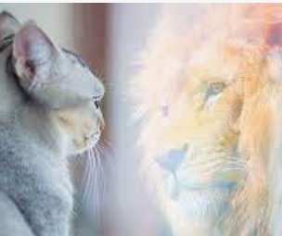
Utveckling och förändring kan vara en svår process.
Bilden/berättelsen som vi har av oss själva samt bilden/berättelsen som andra har av oss kan göra det svårt att förändras. ​
Förändring kan ta olika lång tid för olika människor. ​
​
Den bild/berättelse vi har av oss själva och våra barns bild/berättelse av sig själva är påverkad av de anknytningsbagage som vi och de har med sig.

Slide 64
Reflektion över våra egna erfarenheter att förändras…
Tänk på några uppfattningar som någon i er familj, en vän eller en partner fortfarande har om er, trots att ni har förändrats? Tänk också på hur de fortfarande visar den uppfattningen.​ ​
Att fundera över…​
När jag var yngre tyckte min familj att jag var _____. Nu har jag förändrats och är _____ men min familj har inte förändrat sin syn på mig.
Notes:
Muntliga frågor och svar.​
​
Hur vet du att de fortfarande ser dig som ”ditt gamla jag”? ​
​
​
Hur visar de det för dig?​
​
Den bild din familj hade av dig, hur påverkade det din förändring? Blev det lättare eller svårare för dig att förändras?​
​
​
Hur påverkade din familjs reaktion på din förändring din berättelse om dig själv?

Slide 65
Våra barn har också en berättelse/bild om sig själva.
Reflektionsövning
​
-Mitt barn tycker att hen är________________​
och därför blir/gör/är hen ________.

Slide 66
Tonåringar har också en bild av hur de tror att vi ser på dem…………
​
Mitt barn tror att jag tycker hen är_______ ​
och därför blir/gör/är hen ________. ​
Notes:
Muntliga reflektionsfrågor​
​
Hur tror du att ditt barns anknytningsbagage påverkat hur de tror att du ser på henne/honom?​
​
Tror ni att de berättelser era barn/tonåringar har om sig själva och de berättelser de tror att ni har om dem gör det svårt för dem att förändras? ​
​
Hur kan du stödja ditt barn för att hen ska ändra sin bild/berättelse av sig själv eller den bild/berättelse som de tror du har av dem?

Slide 67
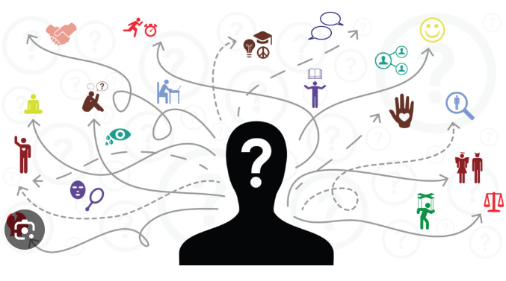
Våra berättelser om oss själva och andra kan “låsa in oss” och göra att vi … ​
Missar andras försök till förändring… ​
Missar vår egen möjlighet till förändring…

Slide 68
Från SMIP till SMIF​ (små men irriterande problem till små men intressanta framsteg)​
Att lägga märke till och förmedla att du ser förändring är mycket viktigt. ​
En nyckel är empati. ​
Vi accepterar inte allt men vi bekräftar att utveckling och förändring är svårt för alla och att man behöver ha mycket tålamod och att stöd och uppmuntran är viktigt.

Slide 69
Sammanfattning
Utveckling och förändring handlar om att gå framåt och samtidigt förstå det förflutna.​
Alla har en ”berättelse” om sig själva.​
Utveckling och förändring kan vara svårt eftersom det involverar flera människor.​
Vi kan lägga till nya upplevelser i vår berättelse, men vi kan inte helt radera tidigare upplevelser.​
Föräldrar och barn utvecklas tillsammans.​
Utveckling tar tid.​
Utveckling medför förlust.

Slide 70
Ta-Hem-Budskap
Vi skapar alla berättelser eller ”kartor” i våra liv​
Utveckling och förändring är något som sker i relationen, när en part förändras påverkar det den andra​
Det kan vara till hjälp att…​
- vara medveten om våra berättelser​
​ - uppmärksamma förändringen och förmedlar att du ser den.​
Leta efter tillfällen för att öva på nya

Slide 71
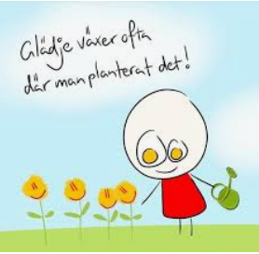
Princip 8 Att uppmärksamma samhörigheten
Notes:
anknytning ger glädje och smärta
Den här principen handlar om att förstå betydelsen av att erbjuda och ta emot tillfällen till samhörighet, särskilt under perioder då man kanske som familj brottas med mycket problem – ex barnet har problem i skolan, det finns krav på en som föräldrar från socialtjänst, konsulenter, BUP osv
Om vi klarar av att för en stund lägga problemen åt sidan och visa att vi uppskattar att umgås med vårat barn, som familj – kunna skratta tillsammans, göra något tillsammans som alla uppskattar – så bjuder vi in/tar mot erbjudande om samhörighet. Vi sänder ett budskap till våra barn att vi tycker om barnet och tycker om att umgås med hen och att vi kan skilja på den person som barnet är och det hen gör som skapar problem.
Här kan man tala om Relationskontot: När vi gör något roligt tillsammans med våra barn, när vi skrattar tillsammans osv då gör vi insättningar på kontot. När vi måste sätta en gräns, vara bestämda osv då gör vi uttag från kontot. När våra barn kommer upp i tonåren så är det bra att ha myckety pengar på kontot. Som familjehem börjar man med ett minuskonto. Då måste man jobba hårt för att relationskontot ska växa.
.
Mål föräldragrupper
- Att bli medveten om möjliga hinder för att uppmärksamma och glädjas åt samhörigheten i relationen med barnet
- Att lägga märke till barnets närmanden för att uppmärksamma och glädjas åt samhörigheten och stärka relationen
- Att träna upp kommunikationsförmågan för att kunna förmedla intresse och entusiasm inför att uppmärksamma och glädjas åt samhörigheten

Slide 72
Vad kan komma i vägen för samhörighet
Vi fokuserar på problemen.​
Vi vill inte acceptera problembeteende.​
Vi är rädda för att bli manipulerade eller ”utnyttjade”​
Vi känner oss inte längre viktiga för våra barn eller till och med bortstötta av barnen.​
Erfarenheter av förlust och smärta i tidigare relationer.

Slide 73
Ritualer till vardags som till fest!
Notes:
Dom vardagliga rutinerna är lika viktiga och betydelsefulla som de rutinerna/ritualerna som vi har i samband med födelsedagar, stora högtider osv.
I en familj - hur kan de vardagliga rutinerna se ut under en vecka – från det vi stiger upp på morgonen till vi går och lägger oss, vardag som helg. ( min son med hiss och diss)
Att skapa och erbjuda korta vardagliga ritualer för samhörighet kan fungera som vaccin i mer konfliktfyllda situationer.
När barnen är i tonåren kan ibland bara korta stunder av närhet vara det som erbjuds.
När vi som föräldrar gör samhörighetsinviter till våra barn får vi ibland, periodvis t.o.m. ofta avslag på våra inviter. Men vi har ändå gjort en samhörighets invit, som senare kan betala av sig.
Fråga till deltagarna: Om ni vill svara...
- Vad har ni för ritualer eller sätt att visa och få samhörighet med era barn?
Hur visar era barn att de vill vara nära er?

Slide 74
Reflektionsövning
Vilka känslor och tankar kan hindra er från att söka och ta emot samhörighet med era barn?

Slide 75
Rollspel
Notes:
Räkningarna

Slide 76
Din tonårings sätt att söka samhörighet med dig kan vara svår att upptäcka - den är sällan så tydlig. Det blir extra viktigt att vara uppmärksam, speciellt efter en konflikt.

Slide 77
Sammanfattning Princip 8
När vi tillåter oss själva att känna samhörighet med våra barn och ungdomar, ger det oss glädje, men det kan också ge smärta.​
Vi kanske inte är fullt medvetna om vilka tankar och känslor som hindrar oss att ta emot och erbjuda samhörighet.​
Det finns många faktorer som hindrar våra barn att vara nära sina föräldrar.

Slide 78
Ta-Hem-Budskap
Samhörighet med våra barn kan skapa både glädje och smärta.​
Det kan vara svårt att hitta samhörighet och fira den under perioder med många problem.​
För att ta vara på tillfällen till samhörighet, tänk på:​
- vara medveten om vilka hinder som kan finnas​
- vara uppmärksamma på ”signalerna”​
- - känna empati för din tonåring!​
Att fira samhörigheten kan hjälpa oss att bevara relationen under svåra perioder.

Slide 79
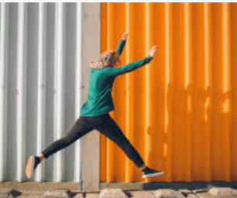
Princip 9
Två steg fram, ett steg tillbaka
Notes:
Att vi kommit dit hän att våga lita på relation under stormiga perioder
Att försöka ha en inställning av att motgångar kommer och inte nödvändigtvis uppfattas som ett misslyckande -
Det kan innebära möjligheter att lära, växa och utveckla relationer
I den här principen förbereder vi deltagarna på motgångar och bakslag och vara en förebild för sina barn och ge föräldrar verktygen att kunna hantera motgångar på ett sätt så att man kan se att motgången/bakslaget är en del av processen.

Slide 80
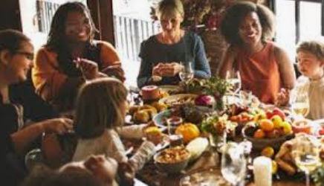
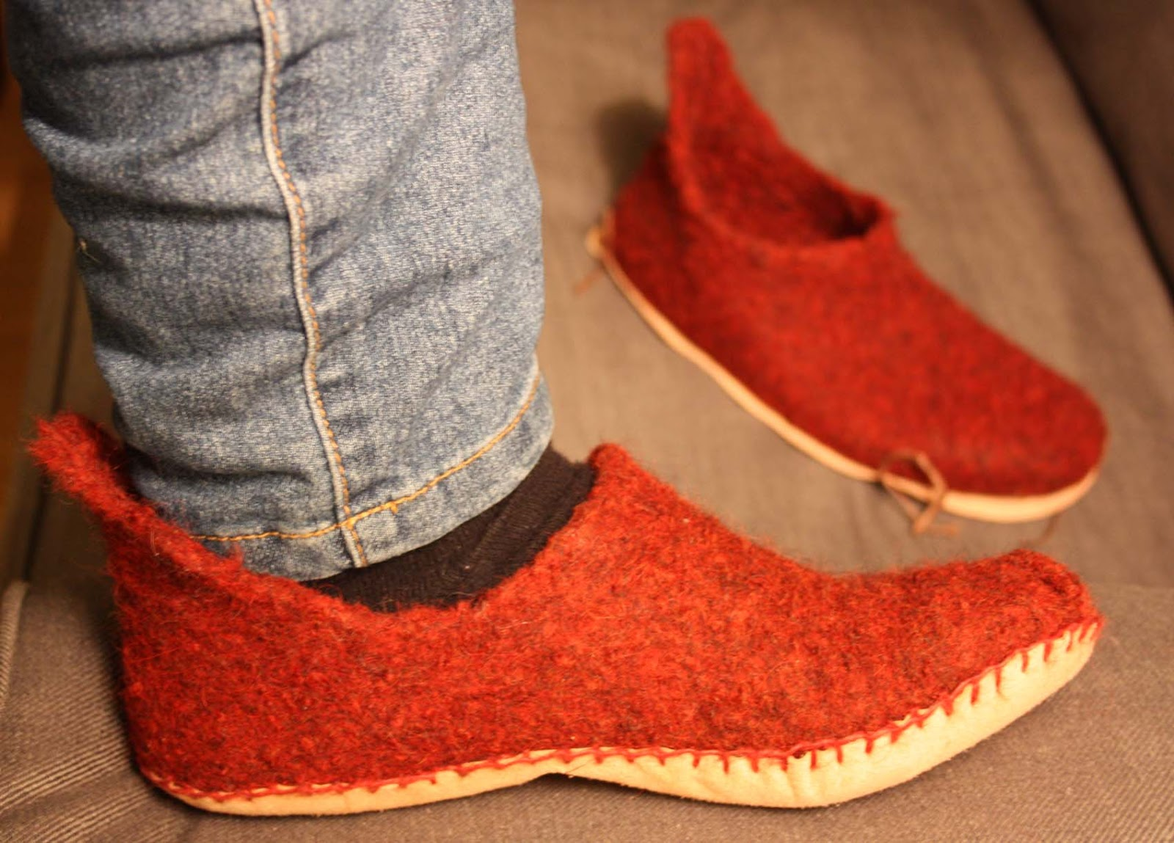
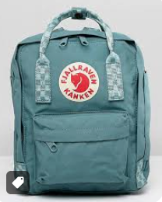
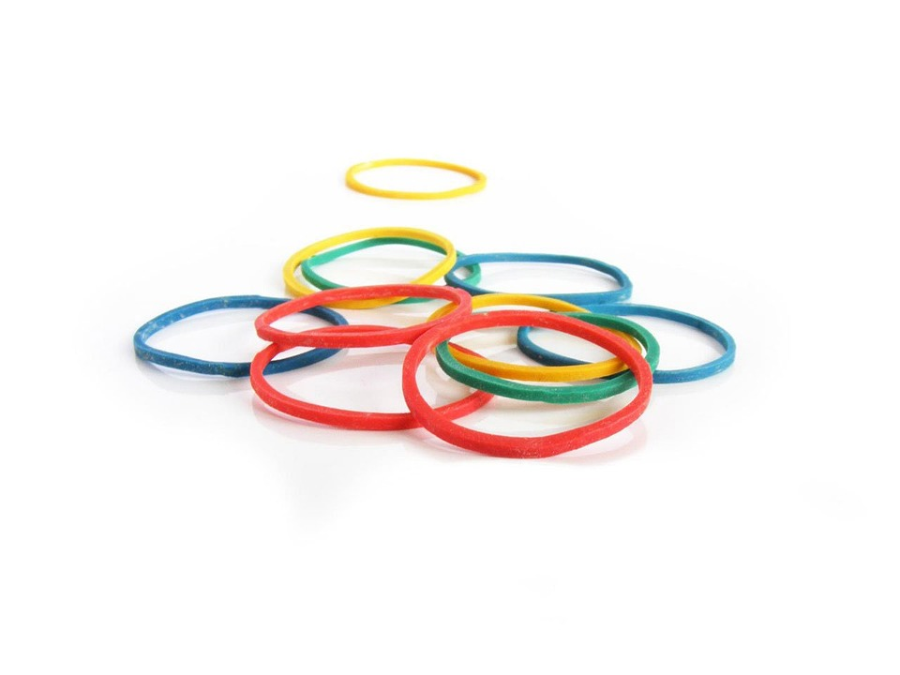
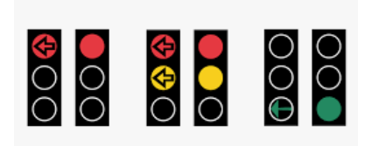
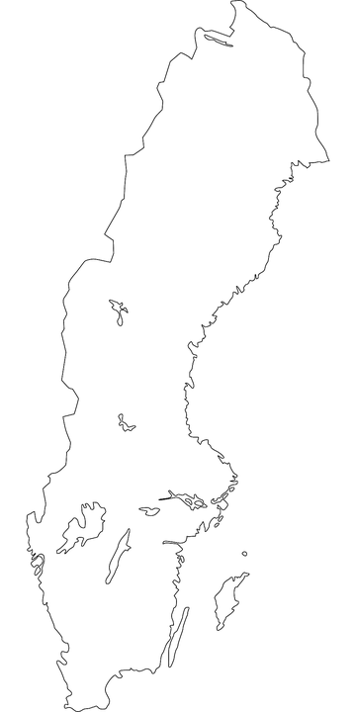
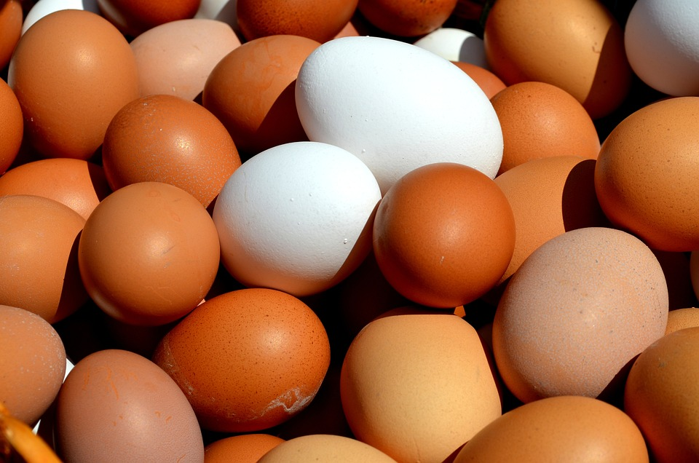
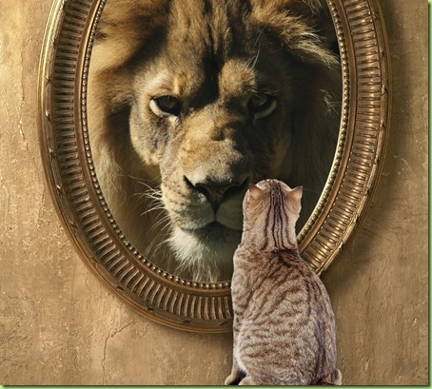
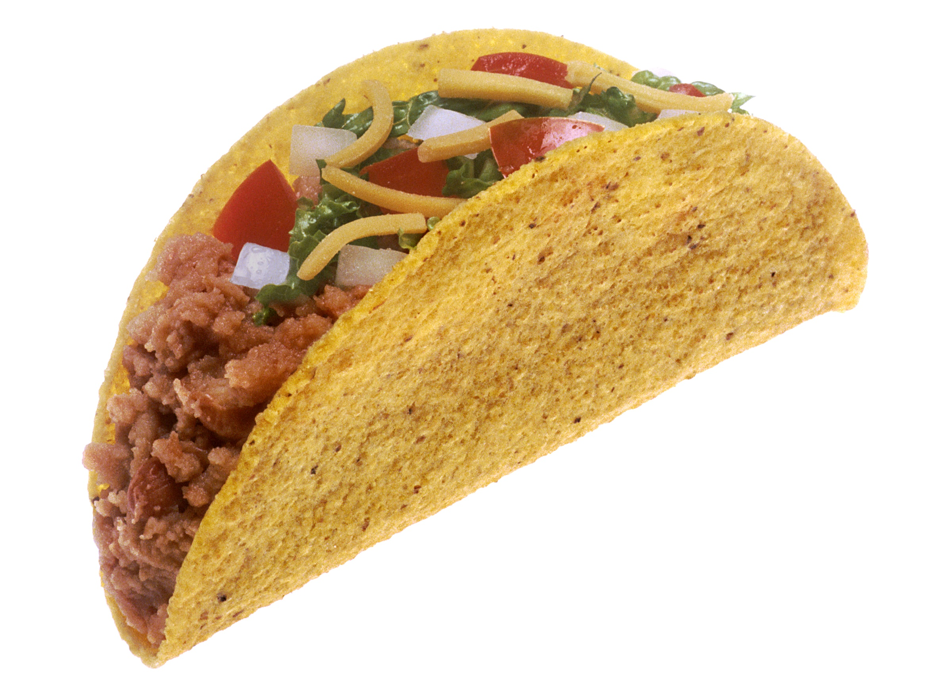
Notes:
Vad har vi lärt oss hittills?
Repetition av den 8 första principerna.
En fysisk eller digital vernissage med bilder, principer, föremål (skor, ryggsäck, karta, ägg, kassapparat, våg, gummiband, osv)

Slide 81
Förändring är:​
Svår, den går långsam och det är ofta som en guppig väg.​
Bakslag är svåra för att vi kan se det som:​
Ett bevis på att vi misslyckats.​
Vi kan då känna oss försvarslösa och uppgivna.​
Vi ifrågasätter vår förmåga och om våra relationer klarar av det.​
Det skapar ilska och kan göra att vi tappar tron/hoppet på att förändringr möjlig.
De flesta reagerar automatiskt på bakslag.​
Bakslag ör en naturlig del av förändring.

Slide 82
Att reparera bakslag…
I verkliga livet, kan vi inte göra det som hänt ogjort…​
För många är ett bakslag ett personligt misslyckande som bara bekräftar den negativa bild de har av sig själva. ​
Den innebörd vi ger åt ett bakslag har betydelse.
Ibland när vi eller våra barn försöker reparera ”bakslaget” gör vi det på ett sätt som är svårt att förstå för den andre.
Notes:
Att se möjligheterna i situationerna som spårar ur är svårt, men det blir lättare med övning​
​
Om vi accepterar att förändring sker långsamt, och är beredda på bakslag, kan vi vara förberedda.​
​
Det hjälper våra barn att förstå att..​
vår relation kommer att bestå.​
vi kan lita på vår relation och ta ett steg framåt, det går att reparera och försonas.
Stanna kvar i relationen.​
​
Förbli stödjande.​
​
Handla empatiskt

Slide 83
Rollspel
Notes:
Fotbollsskorna – Eskalerande konflikt
Muntlig fråga efter rollspelet – vilka principer kunde ni se/eller saknade i det här rollspelet
Refflektionsövning inför Reparationsarbete/Rollspel
Vilka principer behöver föräldrern tänka på när hon/han söker upp barnet efter ngn timme?

Slide 84
Rollspel Reparationsarbete
Notes:
Fotbollsskorna – En timme efter konflikten. Bjud in en förälder att delta i rollspel 3. ​
​
Ni kan välja på två alternativ att genomföra rollspelet på:​
Som i det förra rollspelet genom att låta manuset uppstå spontant och använda de förslag ni fått.​
​
2. Ni kan använda er av det manus som finns i ​
manualen.
Muntliga reflektionsfrågor efter rollspelet:
Hur kändes det att vara barn i det här rollspelet?​
​
Vad gjorde det här med relationen mellan familjehemsföräldern och barnet? ​
​
Lämnades dörren öppen?​
​
Några andra som har tankar om rollspelet?

Slide 85
Att se möjligheterna i situationerna som spårar ur är svårt, men det blir lättare med övning​
Om vi accepterar att förändring sker långsamt, och är beredda på bakslag, kan vi vara förberedda:
Att se bakslag som en del av förändringsprocessen.​
Det hjälper våra barn/tonåringar att förstå att..​
Vår relation kommer att klara ett bakslag.​
Vi kan lita på vår relation och ta ett steg framåt, det går att reparera och försonas i relationer.

Slide 86
Sammanfattning
Utveckling och förändring är en ojämn process i alla relationer​
Den innebörd vi ger åt bakslag är skillnaden.​
Med hjälp av alla de principer som vi gått igenom här i gruppen kommer ni att kunna se bakslag som tillfällen att lära sig av.​
​
Principerna är användbara verktyg för att överväga alternativa reaktionssätt istället för att “bara” reagera på svåra situationer.

Slide 87
Ta-Hem-Budskap
Att ha med sig framåt:​
Bakslag är en naturlig del av förändring.​
Bakslag ska ses som en möjlighet för utveckling i våra relationer.​
Lita på att relationer bär även genom svårare perioder.​
Principerna som du har lärt dig finns nu i din verktygslåda

Slide 88
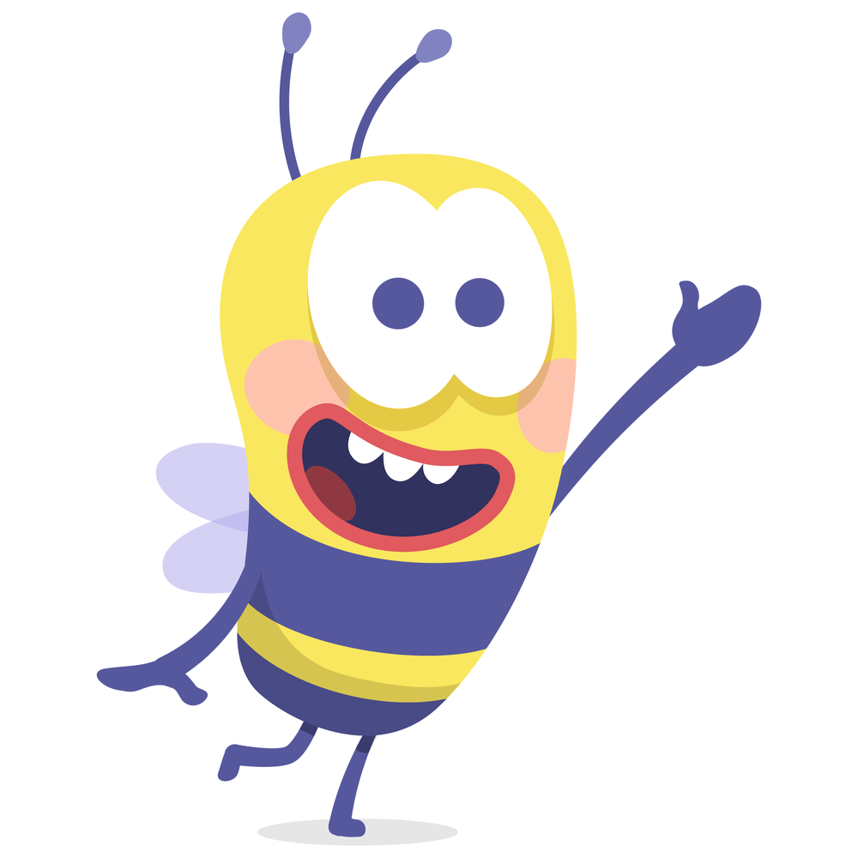
Hejdå!!

